Slide 1

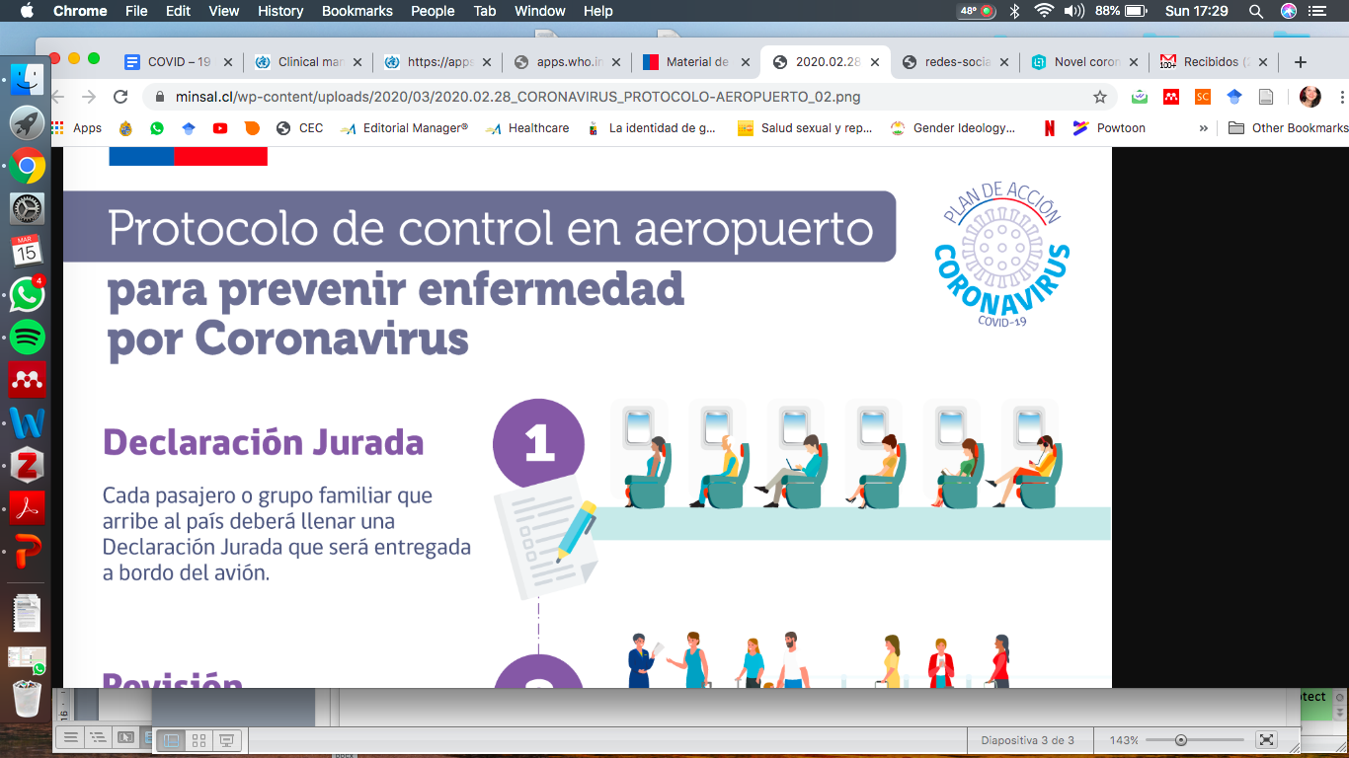






RESPUESTA Y ORGANIZACIÓN DE LA RED ASISTENCIAL PANDEMIA COVID19
SUBDIRECCION GESTIÓN ASISTENCIAL
CIRA JULIO 2020

Slide 2

ATENCIÓN PRIMARIA
Estrategia CEAR
Establecimiento con exclusividad de Atención Respiratoria ( Alto Hospicio, Pica, Colchane, Camiña)
Atención Domiciliaria y Reforzamiento de RRHH
Descongestionar los Centros de Salud y apoyo de la Red de APS
M$480.000
Continuidad de la Atención
Atención Presencial Priorizada, Atención integral de gestantes, entrega domicilio de medicamentos y alimentos a mayores de 80 años, Control niño Sano - Vacunas, Urgencias Odontológicas, Control Crónico, Visitas Domiciliarias
100 % de implementación
100% de Implementación
Notes:
9 matronas
10 enfermeras
19 TENS
4 MEDICOS
1 ADM

Slide 3
PRODUCCION ACUMULADA
CEAR
Control de niño sano de 0 a 9 años
Control CV
Visitas Domiciliarias Integrales
977
9413
3938
4581
Entrega de Alimentos a domicilio Adulto Mayor
Visitas Domiciliarias Postrados
URGENCIAS DENTALES
Controles Crónicos Respiratorios
8656
9598
567
4581

Slide 4
ATENCIÓN SECUNDARIA
Estrategias de continuidad
Destinación de funcionarios para atención de pacientes hospitalizados
Estrategias Domiciliarias
Entrega de Medicamentos, lentes por parte de la unidad de farmacia
Reorganización del modelo de Atención
Priorización atención ambulatoria de patologías GES, Obstétricas y Oncológicas.
Atención de cuidados Paliativos, entrega de tratamientos en y toma de exámenes en pacientes oncológicos.
Proceso de recepción de SIC se mantuvo, priorizando derivaciones según cuadro clínico.
Continuidad en atenciones de urgencias y procedimientos ambulatorios de las especialidades (oftalmología, tmt, cardiología)
Telemedicina con la Red : Endocrinología, Neurología, Cardiología y cuidados paliativos)

Slide 5
INDICADORES DE PRODUCCIÓN
INDICADORES HETG | Enero – Mayo 2019 | Enero – Mayo 2020
Índice Ocupacional | 84,77 | 67,96
Días Cama Ocupados | 54.976 | 45.939
N° Egresos Hospitalarios | 7.857 | 6.941
N° de Consultas | 107.118 | 38.795
Promedio días de Estada | 7,32 | 6,52
N° Intervenciones Quirúrgicas Electivas | 7.562 | 2.477

Slide 6
ATENCIÓN TERCIARIA
Reorganización de la Atención
Plan de Reconversión de áreas: considero la habilitación de camas básicas (estadio) y complejización progresivas de camas a la fecha se mantiene un ala completa del HETG exclusiva para pacientes COVID, manteniendo al servicio de traumatología para pacientes no COVID
Gestión de Camas
Plan de complejización de camas.
Refuerzo estrategia Hospitalización Domiciliaria aumento del 75% de los cupos
Gestión de Pabellón
Plan de reconversión de áreas
Plan de gestión de traslado
Suspensión actividad quirúrgicas electiva
Mantención solo actividad quirúrgicas de urgencia 938
Plan Estadio
Notes:
Se desarrolla un Plan Escalonado de Complejización de camas, básicas en medias y medias en críticas, aumentando la dotación de camas criticas en un 650% (8 a 52)
Se convierte:
Camas de: Cirugia mayor ambulatoria, cirugia plastica, medicina mujer, hombre, cirugia mujer y hombre, pediatria, gine, medicina a camas media covid
Camas UCI
Refuerzo estrategia Hospitalización Domiciliaria con un aumento del 75% de los cupos, reforzando RRHH, Movilización para el traslado de los Equipos Clínicos y compra de equipos y equipamiento.
Se convierte Unidad de recuperación Anestésica en Unidad Crítica, 3 cupos.
Priorización de atenciones según criterio biomédicas.
Resolución de cirugía de Urgencia y Urgencia diferida
Cx de urgencia realizadas a la fecha

Slide 7
INDICADORES DE PRODUCCIÓN
Tipo camas | 01-abr | 15-abr | 01-may | 15-may | 01-jun | 15-jun | 01-jul
Camas Básicas - Medias | 276 | 276 | 276 | 264 | 228 | 218 | 242
Camas Criticas | 14 | 11 | 14 | 25 | 37 | 49 | 43
Traslados | 01-abr | 15-abr | 01-may | 15-may | 01-jun | 15-jun | 01-jul
Traslados intra | 0 | 0 | 0 | 0 | 66 | 103 | 105
Traslados extra | 0 | 0 | 0 | 0 | 5 | 7 | 7
Notes:
Estadio tierra de campeones 12/06/2020 se inician funciones habilitando 24 camas básicas.
30 funcionarios en funciones (Médico, Enfermera, TENS, Auxiliar de servicio, Kinesiólogo, Trabajador Social, administrativo).
Actualmente: 9 pacientes hospitalizados. 6 hombres y 3 mujeres
Ingresos 75
Alta 62

Slide 8
RED DE SALUD MENTAL
Continuidad de la Atención
Atención presencial
Psicoeducación
en Red
Intervenciones enfocadas a mejorar el conocimiento de la enfermedad, el cuidado y atención del paciente.
Intervenciones realizadas a todos los dispositivos dependientes del departamento de Salud Mental
Primeros Auxilios Psicologicos (PAP)
Atención no presencial
100 % de Implementación
Estrategia Visita Domiciliaria a Usuarios COVID y/o descompensados
Coordinación Intersectorial
Intervenciones pensadas en acompañar a aquellas personas que se encuentran en escenarios de crisis y que tienen como objetivo el recuperar el equilibrio emocional, junto con prevenir la aparición de secuelas psicológicas.
Notes:
Atención presencial :
Dirigidos a la población inscrita en la red pública (Fonasa).
En periodo de cuarentena los COSAM realizarán atenciones a la población general que serán en actividad de Contención y evaluación de ingreso a sistema publico) .
Atención no presencial:
Dirigido a la población inscrita en la red publica ( Fonasa)
Estrategia Visita Domiciliaria: a usuarios con Covid Positivo , casos de gravedad y/o descompensaciones de Patología de salud mental.
Coordinación Intersectorial: Con la finalidad de coordinar , abordar y resolver necesidades de los Usuarios y apoyar acciones institucionales. SENDA, SENAME, JUSTICIA, MUNICIPALIDADES, SERNAMEG, SERVIU, SENAM, IND, EDUCACIÓN, SENADIS ENTRE OTRAS
Estas intervenciones se realizan a través de profesionales de la red y equipos de respuesta de salud mental (ERSM), de forma presencial en sus inicios de la pandemia, luego se hace necesario realizarlas a través de Videoconferencia, las cuales constan de la exposición de información sobre lineamientos ministeriales de COVID-19.
Se conforma equipo ERSM ( Equipos de respuestas en salud mental) desde los inicio de la pandemia los miembros con capacitación en Primeros auxilios Psicológicos, en tramitación administrativa de conformación de equipo Arsam.
Actividades de Capacitación a equipos sobre primeros auxilios psicológicos
Primeros auxilios Psicológicos dirigidos a los equipos de red de salud, familia, Individuo y comunidad :
Residencias sanitarias.
Operativos en la comunidad.
Equipos de la red.

Slide 9
INDICADORES DE PRODUCCIÓN
INDICADOR | 2019 | 2020
CONTROLES DE ATENCIÓN ESPECIALIDADES | 10439 | 9866
CONTROLES DE ATENCIÓN ESPECIALIDAD INFANTO ADOLESCENTE (PSIQUIATRA) | 1558 | 729
CONTROLES DE ATENCIÓN ADULTO | 1731 | 947
CONSULTA ABREVIADA ADULTO | 895 | 1330
CONSULTA ABREVIADA INFANTO ADOLESCENTE | 361 | 756

Slide 10
RED DE URGENCIA
Reorganización de la Atención
100% áreas de TRIAGE
LINEA
800 123 766
Refuerzo a base : HETG / H. Reyno/ EXTENSIÓN ESTADIO
Refuerzo RRHH en UEH en selectores de demanda
100% Servicios diferenciados
Atención Pre-Hospitalaria
Inversión asociada:M $ 6.000 con proyección de M$ 30.000
Implementación Centro de Consultas y Orientación
Atención entregada por profesionales en modalidad: 24/7
Notes:
Funciones CALL CENTER : Consultas de Salud Respiratoria, Consultas Generales COVID Apoyo a la gestión profesional en el ámbito de la situación de pandemia, Recepción de antecedentes y coordinación de funciones de apoyo a la gestión de la Red.

Slide 11
INDICADORES DE PRODUCCIÓN
Aumento del 26%
Aumento del 20%
Notes:
15/38/

Slide 12
INDICADORES DE PRODUCCIÓN
N° mensual de llamados recibidos por Call Center Respiratorio de la Red se Salud Tarapacá

Slide 13
GESTIÓN TERRITORIAL
Gestión Farmaceutica
Gestión programada de Medicamentos
Gestión Logística
Definición: Gobernanza de las funciones de la cadena de suministro.
Residencias Sanitarias
Implementación de RS desde Abril
Inversión M$ 692.000
Entrega a domicilio por profesional y Voluntariado
Implementación de CALL CENTER 57-2405898 Y 57-2405908
Despliegue en Residencia Sanitaria UNAP para ciudadanos bolivianos COVID.
Implementación plataforma
Manejo y Gestión desde Modulo RS en Plataforma Esmeralda
Apoyo de instituciones Castrenses, Empresas Mineras y Educación Superior.
Despliegues de red asistencial en puestos médicos de campaña (apoyo humanitario a ciudadanos bolivianos en Colchane) SSI – IMI y Carabineros
Aporte GORE M$ 4.583.778
Apoyo de nivel Central (MINSAL)
Notes:
Gestión Programada : ENTREGAS POR DOS MESES O MÁS SEGÚN STOCK. / COORDINACIÓN FARMACIA – POLI PARA GESTION DE MEDICAMENTOS/
RESIDENCIA: TOTAL DE INGRESOS 1144
TOTAL DE EGRESOS 738
11 RESIDENCIA
Carpas FFAA, donaciones de la minera (equipos clínicos, conteiner), Universidades (camillas)
Equipos: ventiladores (arica, antofagasta), CAF, Monitores, camas de alta complejidad

Slide 14
INDICADORES DE PRODUCCIÓN: GESTIÓN FARMACEÚTICA
HOSPITAL DR. E TORRES G
ATENNCIÓN PRIMARIA DE SALUD
68.557 medicamentos dispensados en domicilio
Implementación de plataformas telefónicas para consulta de recetas
Talleres educativos de farmacia por redes sociales
1895 tratamientos de Salud Mental dispensados a domicilio

Slide 15


